Slide 1

Академічна доброчесність: нова академічна культура матеріали,
Міжнародної конференції
“Академічна доброчесність: практики українських ВНЗ”

Slide 2

Чим чесніша людина, тим менше вона підозрює інших у безчесності
Марк Туллій Цицерон

Slide 3
Проект Закону України “Про освіту”
Стаття 6. Принципи державної політики у сфері освіти та засади освітньої діяльності
академічна доброчесність;
Стаття 42. Академічна доброчесність

Slide 4
Закон України «Про вищу освіту»
Розділ V
ЗАБЕЗПЕЧЕННЯ ЯКОСТІ ВИЩОЇ ОСВІТИ Стаття 16. Система забезпечення якості вищої освіти
8) забезпечення ефективної системи запобігання та виявлення академічного плагіату у наукових працях працівників вищих навчальних закладів і здобувачів вищої освіти;
Розділ VI
ВИЩІ НАВЧАЛЬНІ ЗАКЛАДИ Стаття 32. Принципи діяльності, основні права та обов’язки вищого навчального закладу
3. Вищі навчальні заклади зобов’язані:
1) вживати заходів, у тому числі шляхом запровадження відповідних новітніх технологій, щодо запобігання та виявлення академічного плагіату в наукових роботах наукових, науково-педагогічних, педагогічних, інших працівників і здобувачів вищої освіти та притягнення їх до дисциплінарної відповідальності;
Розділ XI
НАУКОВА, НАУКОВО-ТЕХНІЧНА ТА ІННОВАЦІЙНА ДІЯЛЬНІСТЬ У ВИЩИХ
НАВЧАЛЬНИХ ЗАКЛАДАХ Стаття 69. Права інтелектуальної власності та їх захист
6. Вищі навчальні заклади здійснюють заходи із запобігання академічному
плагіату - оприлюдненню (частково або повністю) наукових результатів, отриманих
іншими особами, як результатів власного дослідження та/або відтворенню опублікованих текстів інших авторів без відповідного посилання.

Slide 5
Академічна доброчесність
- це сукупність етичних принципів та визначених законом правил, якими мають керуватися учасники освітнього процесу під час навчання, викладання та провадження наукової (творчої) діяльності з метою забезпечення довіри до результатів навчання та/або наукових (творчих) досягнень

Slide 6
боротьба з плагіатом
інформаційна грамотність
Завданняя
етичні норми академічної спільноти
підвищення мотивації навчання
антикорупційні заходи

Slide 7
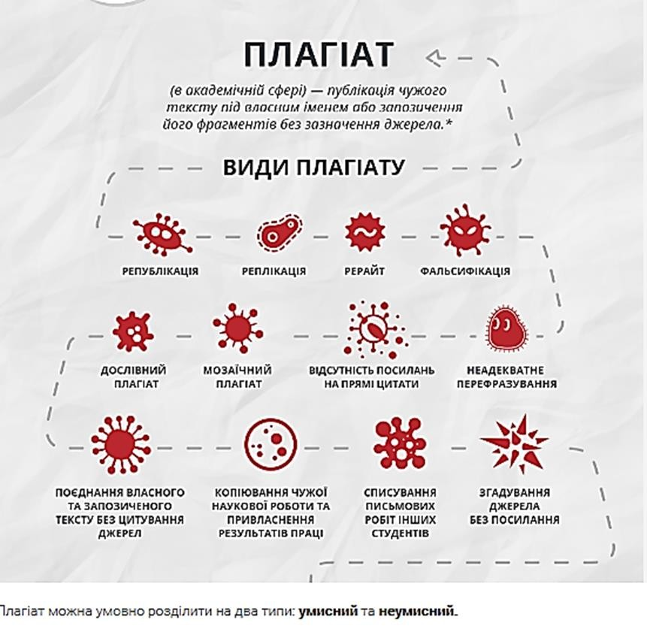
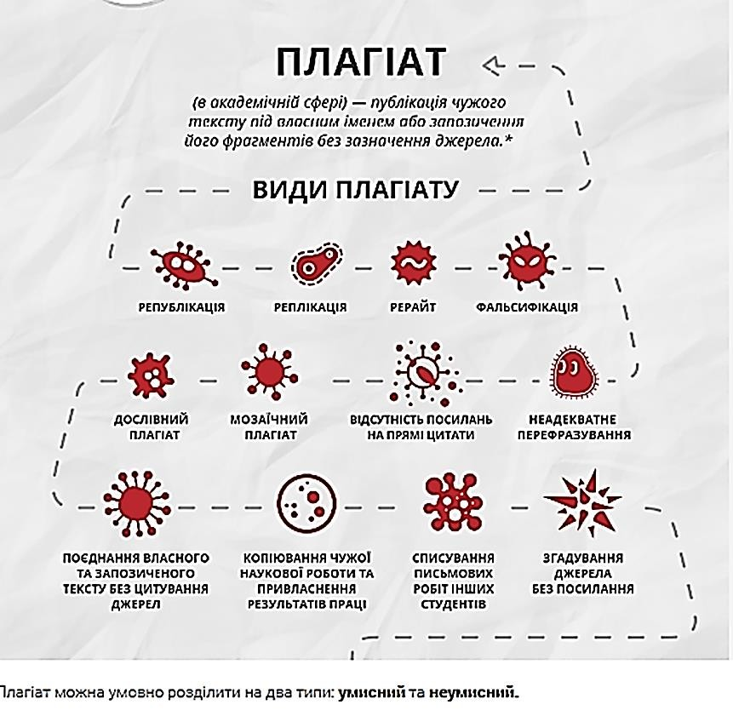
Епідемія
академічного плагіату в цифрах
(опитування)

Slide 8
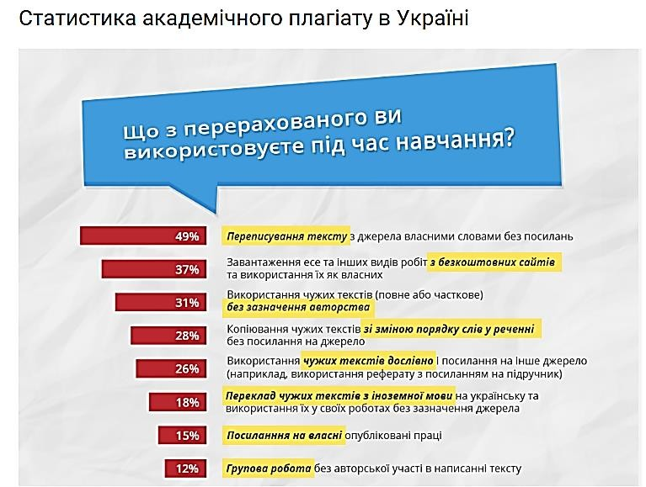


Slide 9
Дотримання академічної доброчесності здобувачами освіти передбачає:
самостійне виконання навчальних завдань, завдань поточного та підсумкового контролю результатів навчання;
посилання на джерела інформації у разі запозичень ідей, тверджень, відомостей;
дотримання норм законодавства про авторське право;
незаохочування інших осіб до вчинення дій, які суперечать нормам академічної доброчесності.

Slide 10
Академічна недоброчесність
академічний плагіат
обман
фабрикація
списування
хабарництво

Slide 11
Види плагіату
Дослівний плагіат
Мозаїчний плагіат
Неадекватне перефразування
Відсутність посилань на прямі цитати
Згадування джерела без посилання
Рерайт
Створення суміші власного та запозиченого тексту без належного цитування джерел
Копіювання чужої наукової роботи, чи декількох робіт та оприлюднення результату під своїм ім’ям
Списування письмових робіт інших студентів, науковців
Фальсифікація
Реплікація (створення копії)
Републікація

Slide 12
За порушення академічної доброчесності здобувачі освіти можуть бути притягнені до такої академічної відповідальності:
повторне проходження оцінювання (контрольна робота, іспит, залік
тощо);
повторне проходження відповідного освітнього компонента освітньої програми;
відрахування із закладу освіти (крім осіб, що здобувають загальну середню освіту).

Slide 13
За порушення академічної доброчесності педагогічні, науково-педагогічні та наукові працівники закладів освіти можуть бути притягнені до такої академічної відповідальності:
відмова у присудженні наукового ступеня чи присвоєнні вченого звання;
позбавлення присудженого наукового ступеня чи присвоєного вченого звання;
позбавлення права брати участь у роботі визначених законом органів чи займати визначені законом посади.

Slide 14


Документи, які регламентують етичний науковий вимір
Бухарестська Декларацію з етичних цінностей та принципів вищої освіти в Європейському регіоні
(2004)
«Етичний кодекс ученого України»
(2009)
«Проект сприяння академічній доброчесності» (2016)

Slide 15
В Бухарестській Декларації з етичних цінностей та принципів вищої освіти в Європейському регіоні констатується, що:
“ … 2.3. Виховання чесності слід починати з себе, а вже потім добиватися її поширення серед всіх членів академічної спільноти, не допускаючи ніяких форм обману, брехні, шахрайства, крадіжки або інших форм нечесної поведінки, які негативно впливають на якість отриманих академічних ступенів.
  Довіра, яку взаємно поділяють всі члени академічної спільноти є основою для клімату роботи, який сприяє вільному обміну ідеями, творчості та індивідуальному розвитку.
  Забезпечення справедливості у викладанні, оцінці освітніх досягнень студентів, наукових дослідженнях, кар’єрному просуванні персоналу, отриманні будь-яких нагород, відзнак, ступенів, повинно ґрунтуватися на законних, прозорих, справедливих, передбачуваних, послідовних і об’єктивних критеріях.
  Вільний обмін ідеями і свобода висловлювань базуються на взаємній повазі, яку поділяють всі члени академічної спільноти, незалежно від їх положення в освітній та науковій ієрархії. Без такого обміну рівень академічної та наукової творчості падає.
  Відповідальність повинні нести всі члени академічної спільноти, що дозволить забезпечити підзвітність, вільне вираження поглядів, супротив неправомірним діям…”

Slide 16
Бухарестська декларація етичних цінностей і принципів вищої освіти в Європі
«…Кожен член академічної та освітньої спільноти повинен прагнути до чесності і поширювати це прагнення на інших учасників освітнього та наукового процесу, послідовно утримуючись від брехні, шахрайства, крадіжок та інших форм нечесної поведінки, що викривляють парадигму освіти і науки….»

Slide 17
Проект сприяння академічної доброчесності в Україні
Strengthening Academic Integrity in Ukraine Project (SAIUP)
Розробники
Американські ради з міжнародної освіти
за підтримки Посольства Сполучених Штатів в
Україні
спільно з
Міністерством освіти і науки України

Slide 18



Донести до університетської спільноти значення академічної доброчесності
Розробка комплексу процедур та інструментарію попередження та протидії академічної нечесності

Slide 19
Координатор проекту сприяння академічної доброчесності в Україні Тарас Тимочко констатує, що робота ведеться за такими напрямами:
інформаційний (передбачає зустрічі зі студентами, професорсько-викладацьким складом та адміністрацією);
створення навчальних програм (розроблено курс «Основи академічного письма» для 1-2 курсів);
створення кодексів честі в університетах

Slide 20
Складники академічної доброчесності
довіра
повага
чесність
відповідальність
справедливість

Slide 21
дозволяє нам співпрацювати,
обмінюватися інформацією і поширювати
Довіра
нові ідеї вільно, не побоюючись, що наша робота буде вкрадена, наш кар’єрний ріст або наша репутація зменшиться.

Slide 22
повага
в академічних
спільнотах
повинна бути взаємною і вимагати
Повага
прояву поваги як до самого себе, так і до інших. Повага до себе означає стикатися з проблемами цілісно, а
повага до інших – оцінювати різноманітність думок і необхідність оскаржувати, тестувати і доопрацьовувати ідеї.

Slide 23
недобросовісна поведінка не лише
ставить під загрозу добробут
Чесність
академічних шкіл і порушує права
своїх членів, вона також може кинути
тінь на репутацію навчального закладу та зменшити кількість виданих наукових ступенів.

Slide 24
бути відповідальним
– значить
протистояти злочинам, чинити опір негативному тиску з боку
однолітків і слугувати позитивним
Відповідальність
прикладом. Відповідальні особи мають нести відповідальність за свої дії та працювати так, щоб
перешкоджати і запобігати неправомірній поведінці інших.

Slide 25
важливі компоненти
справедливості:
передбачуваність, прозорість і чіткі,
розумні очікування. Справедлива,
Справедливість
точна й неупереджена оцінка відіграє
важливу роль у процесах навчання,
має важливе значення для встановлення довіри між викладачами та студентами.

Slide 26
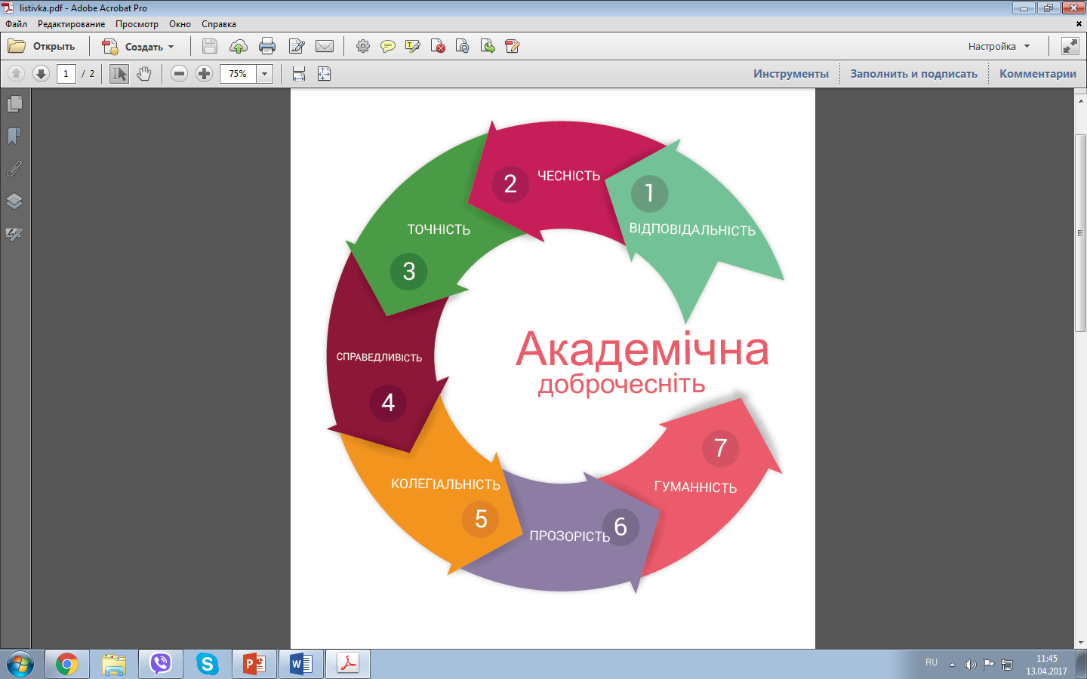
* Цю листівку виготовлено за підтримки Відділу преси, освіти та культури Посольства США в Україні.
Точка зору, відображена у ній, може не збігатись з офіційною позицією уряду США.

Slide 27
Академічна доброчесність
Academic Integrity
Термін integer з лат. означає “довершений, повний, цілісний”
Integrity – “довершеність, повнота, цілісність” – означає такий психологічний стан людини, який характеризується її внутрішньою гармонією, стійкістю і послідовністю морального образу (Killinger 2010)
Академічна доброчесність – це відданість академічної спільноти, навіть перед лицем труднощів, шести фундаментальним цінностям: чесності, довірі, справедливості, повазі, відповідальності і мужності
(The International Center for Academic Integrity 2012)

Slide 28
Науково-методична комісія 15 з організаційно-методичного забезпечення вищої освіти
301 Освіта впродовж життя, визнання неформального та інформального навчання
302 Дистанційне навчання
303 Академічна доброчесність
304 Навчання іноземних громадян
307 Підвищення кваліфікації науково-педагогічних та педагогічних працівників
306 Бібліотечні технології
305 Нормування робочого часу науково-педагогічних працівників

Slide 29
Рекомендації щодо забезпечення принципів академічної доброчесності
2018 рік

Slide 30
Зміст Рекомендацій
Вступ
Академічна культура та доброчесність як соціальний капітал сучасного університету
Інституційні засади академічної доброчесності в аспекті розвитку навчальних закладів та кар'єри академічного персоналу
Прояви академічної недоброчесності
Етичні принципи у вищій освіті
Основні принципи забезпечення академічної доброчесності у наукових дослідженнях
Кодекс честі як інструмент дотримання академічної доброчесності науковця і освітянина
Правові аспекти академічної доброчесності та боротьби із плагіатом ..
Компетентності із академічної доброчесності, яких повинен набути здобувач вищої освіти

Slide 31
Етичні принципи у вищій освіті:
Integrity
Чесність
Правда
Прозорість
Повага до інших
Довіра
Підзвітність
Міжнародна співпраця
Справедливість
Рівність
Демократичне управління
Якісна освіта
Самовдосконалення та вдосконалення системи
Інституційна автономія

Slide 32
Основні форми проявів академічної недоброчесності:
плагіат (у тому числі самоплагіат);
списування під час контрольних заходів;
придбання з наступним поданням як власних результатів навчальної та наукової діяльності;
академічне шахрайство;
фабрикація/фальсифікація;
надання відгуків/рецензій без належної експертизи;
псування/саботаж навчальної або наукової роботи інших осіб;
несправедливе співавторство;
пропонування/прийняття несправедливої винагороди;
конфлікт інтересів тощо

Slide 33
Поняття академічної доброчесності
1. Академічна доброчесність – це сукупність етичних принципів та визначених законом правил, якими мають керуватися учасники освітнього процесу під час навчання, викладання та провадження наукової (творчої) діяльності з метою забезпечення довіри до результатів навчання та/або наукових (творчих) досягнень.

Slide 34
2. Дотримання академічної доброчесності педагогічними, науково-педагогічними та науковими працівниками передбачає:
посилання на джерела інформації у разі використання ідей, тверджень, відомостей;
дотримання норм законодавства про авторське право і суміжні права;
надання достовірної інформації про методики і результати досліджень, джерела використаної інформації та власну педагогічну (науково-педагогічну, творчу) діяльність;
контроль за дотриманням академічної доброчесності здобувачами освіти;
об’єктивне та справедливе оцінювання здобувачів освіти

Slide 35
Плагіат
Оприлюднення (опублікування), повністю або частково, чужого твору під іменем особи, яка не є автором цього твору.
Про авторське право і суміжні права, ст. 50.в
Оприлюднення (частково або повністю) наукових результатів, отриманих іншими особами, як результатів власного дослідження та/або відтворенню опублікованих текстів інших авторів без відповідного посилання.
Про вищу освіту, ст. 69.6

Slide 36
Самоплагіат
2) самоплагіат – відтворення у наукових виданнях без посилання на джерело власних раніше опублікованих у відповідних виданнях наукових результатів;
2) самоплагіат – оприлюднення у наукових виданнях (частково або повністю) власних раніше опублікованих наукових (творчих) результатів, отриманих автором, як нових наукових (творчих) результатів

Slide 37
Фабрикація
фабрикація - фальсифікація результатів досліджень, посилань у власних публікаціях, будь-яких інших даних, у тому числі статистичних, що стосуються освітнього процесу та наукових досліджень;
фабрикація – штучне створення вигаданих даних чи фактів, що стосуються освітнього процесу та наукових досліджень;
фальсифікація – свідома зміна чи модифікація вже наявних даних, що стосуються освітнього процесу та наукових досліджень
http://education-ua.org/ua/articles/930-akademichna-dobrochesnist-mifichna-kontseptsiya-chi-dievij-instrument-zabezpechennya-yakosti-vishchoji-osviti

Slide 38
Обман, списування
обман - надання завідомо неправдивої інформації стосовно власної освітньої (наукової, творчої) діяльності чи організації освітньої процесу;
списування – використання без відповідного дозволу зовнішніх джерел інформації чи допомоги під час оцінювання результатів навчання;

Slide 39
Оцінювання, саботаж
необ’єктивне оцінювання – свідоме завищення або заниження оцінок здобувачів освіти педагогічними та науково-педагогічними працівниками.
академічний саботаж – вчинення учасником освітнього процесу дій, що надають йому можливість отримати нелегітимну академічну вигоду, чи зменшити таку для інших членів академічної групи чи спільноти.
http://education-ua.org/ua/articles/930-akademichna-dobrochesnist-mifichna-kontseptsiya-chi-dievij-instrument-zabezpechennya-yakosti-vishchoji-osviti

Slide 40


Контакти
www.saiup.org.ua
www.americancouncils.org.ua
www.facebook/saiuproject
www.vk.com/saiup
Strengthening Academic Integrity in Ukraine Project (SAIUP), 2016
Notes:
40

Slide 41



Деякі рекомендації щодо впровадження етичних кодексів в українських вищих навчальних закладах
За матеріалами Єгора Стадного
Консультанта Проекту сприяння
академічній доброчесності в Україні
SAIUP
Notes:
41

Slide 42
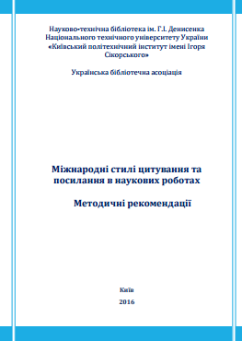
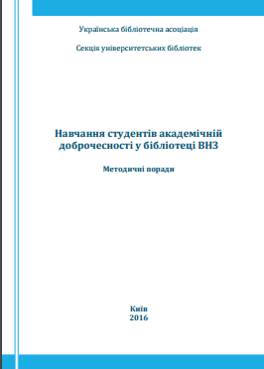
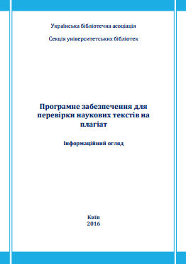
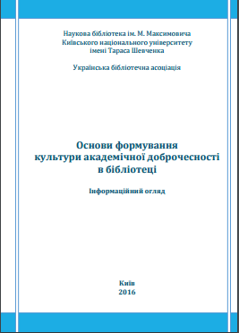
Рекомендації щодо впровадження академічної доброчесності
#AcademicIntegrityLib

Slide 43
академічна доброчесність
Заняття першого рівня
(для студентів першого та
другого курсів)
Мають
ознайомчий характер
Заняття другого рівня
(для студентів третього,
четвертого та п’ятих курсів)
Формують навички дотримання культури оформлення публікацій
Заняття третього рівня
(для магістрів, аспірантів і професорсько-викладацького складу)
Удосконалюють науково- практичні знання, які необхідні для написання, оформлення, оприлюднення та просування в міжнародному середовищі наукових праць

Slide 44
Нормативні документи
Проект закону про освіту [Електронний ресурс] / Верховна Рада України. – Електрон. дан. – Ukraine, 2016. – Режим доступа: http://w1.c1.rada.gov.ua/pls/zweb2/webproc4_1?pf3511=58639 (дата звернення: 3.04.2017). – Загол. з екрана
Постанова Верховної Ради України Про прийняття за основу проекту Закону України про освіту // Відомості Верховної Ради. – 2016. – № 45. – ст. 769
Бібліографічний запис. Бібліографічний опис. Загальні вимоги та правила складання : ДСТУ 7.1:2006 / Нац. стандарт України. – [Чинний з 01.07.2007]. – Київ : Держспоживстандарт України, 2007. – III, 47 с. – (Система стандартів з інформації, бібліотечної та видавничої справи).
Библиографическая запись. Заголовок. Общие требование и правила составления : ДСТУ 7.80:2007 / Межгосударственный Совет по стандартизации, метрологии и сертификации. – [Чинний з 22.06.2000].
– [Ратифікований в Україні 01.07.2000]. – Минск [2000]. – (Система стандартов по информации
библиотечному и издательскому делу).
Видання. Оформлення публікацій у журналах і збірниках : ДСТУ 7152:2010 / Нац. стандарт України. – [Чинний з 01.10.2010]. – Київ, 2010. – 14 с. – (Інформація та документація).
Бібліографічне посилання. Загальні положення та правила складання : ДСТУ 8302:2015 / Нац. стандарт України. – [Чинний з 01.07.2016]. – Київ : УкрНДНЦ, 2016. – 16 с. – (Інформація та документація).

Slide 45
Інформаційні-рекомендаційні матеріали
SAIUP. Чесність починається з тебе [Електронний ресурс] / Американські ради з міжнародної освіти. – Електрон. дан. – Ukraine, [2016]. – Режим доступа: http://www.saiup.org.ua/ (дата звернення: 3.04.2017). – Загол. з екрана
Этические принципы
при проведении научно-исследовательских работ и публикации результатов
(«Этический инструментарий» Elsevier) [Електронний ресурс] : [презентація] // Ethics in Research & Publication. –
Електрон. дан. (24 слайди). – Ukraine, 2014, груд. – Режим
доступу:
(дата
https://www.dropbox.com/s/bp9cafvckt899rz/Ethics_in_Research%26Publication_download.pdf?dl=0 звернення: 11.04.2017). – Загол. з екрана.
Атестаційна колегія МОН розглянула питання академічної доброчесності [Електронний ресурс]. – Ukraine, 2016,
4 лип. – Режим доступу: http://pedpresa.ua/162898-atestatsijna-kolegiya-mon-rozglyanula-pytannya- akademichnoyi-dobrochesnosti.html (дата звернення: 11.04.2017). – Загол. з екрана.
Академічна чесність як основа сталого розвитку університету / за заг. ред.: Т. В. Фініков, А. Є. Артюхов ; Міжнар. благод. Фонд «Міжнар. фонд. дослідж. освіт. політики». – Київ : Таксон, 2016. – 234 с.
Основи академічного письма : метод. рек. та програма курсу / уклад.: Н. Шліхта, І. Шліхта. – Київ, 2016. – 61 с.
Стадний Є. Деякі рекомендації щодо впровадження етичних кодексів в українських вищих навчальних закладах [Електронний ресурс] / Є. Стадний. – Електорн. дан. – Ukraine, 2017, 21 лют. – 18 с. – Режим доступу: http://www.saiup.org.ua/resursy/rekomendatsiyi-shhodo-vprovadzhennya-etychnyh-kodeksiv-v-ukrayinskyh- vyshhyh-navchalnyh-zakladah/ (дата звернення: 12.04.2017).

Slide 46

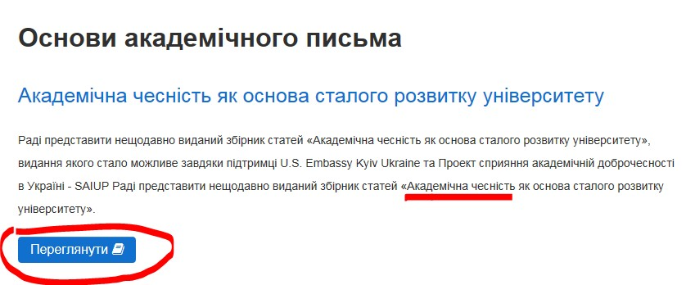
http://www.saiup.org.ua/resursy/antyplagiatni-systemy

Slide 47


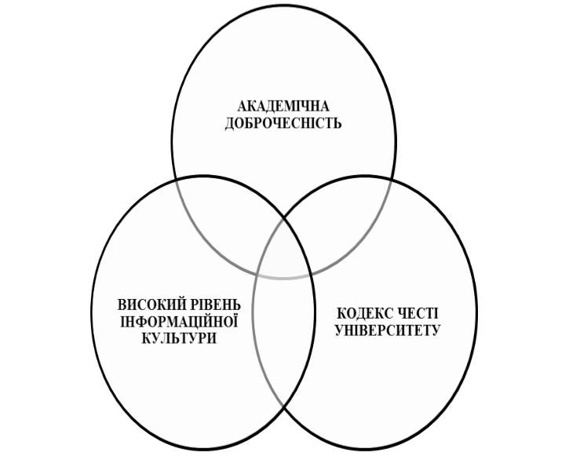


Slide 48

Виникає питання:
як підготувати якісну статтю?

Slide 49

















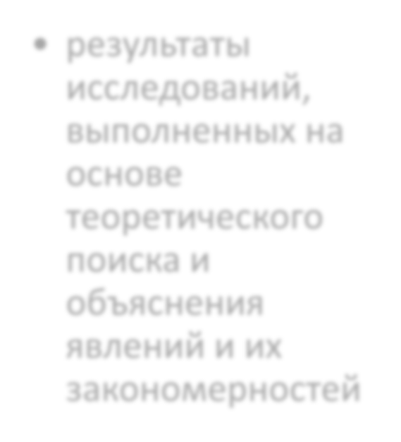

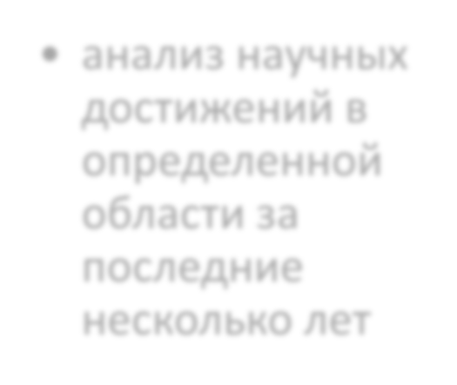
Види наукових статей
Культура научных публикаций
Науково-
теоретичні
Науково-
практичні (емпіричні)
Оглядові
результаты
исследований, выполненных на основе
теоретического поиска и объяснения явлений и их
закономерностей
результаты
экспериментов и реального опыта
анализ научных достижений в определенной области за
последние
несколько лет

Slide 50
















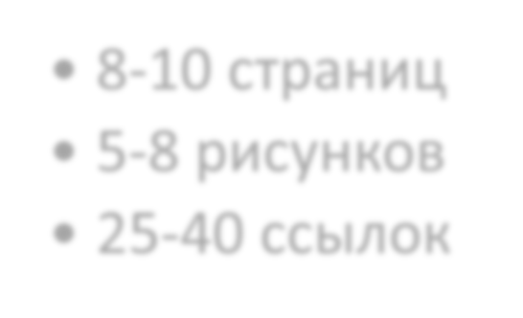
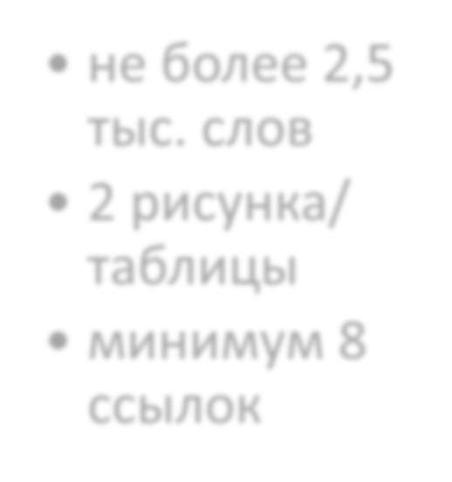
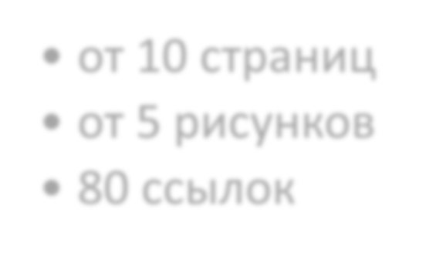
Обсяг
Культура научных публикаций
Короткое сообщение
Обзорная статья
Полная статья
8-10 страниц
5-8 рисунков
25-40 ссылок
не более 2,5 тыс. слов
2 рисунка/ таблицы
минимум 8 ссылок
от 10 страниц
от 5 рисунков
80 ссылок

Slide 51
















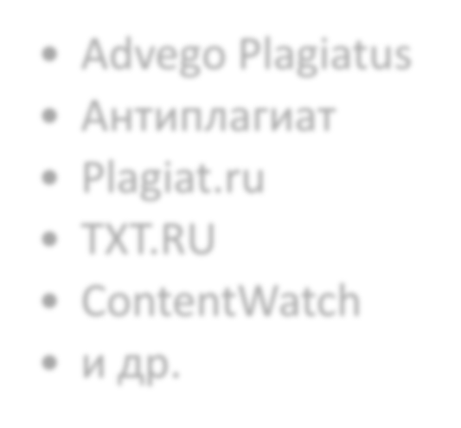
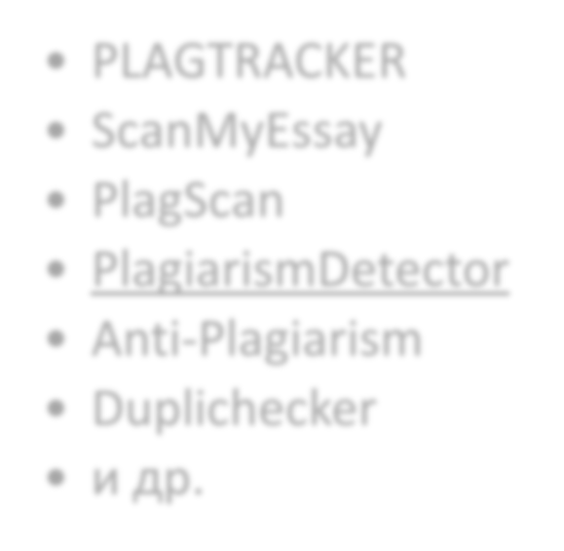
Инструменты для проверки текста на уникальность
Бесплатные сервисы для англоязычного текста
Профессиональные системы
Бесплатные сервисы
Turnitin
Crossref
RefWorks
Zotero
Mendeley
EndNote
и др.
Аdvego Plagiatus
Антиплагиат
Plagiat.ru
TXT.RU
ContentWatch
и др.
PLAGTRACKER
ScanMyEssay
PlagScan
PlagiarismDetector
Anti-Plagiarism
Duplichecker
и др.

Slide 52



Вибір програмних засобів для перевірки текстів на плагіат

Slide 53
У презентації використані матеріали,
що надані учасниками Міжнародної конференції
“Академічна доброчесність: практики
українських ВНЗ”, які погодились на подальше
їх поширення серед освітянської спільноти
https://www.youtube.com/watch?v=u7rdL3tQf3g&sns=em

